Slide 1
مقدمه‌ای بر پیاده‌سازی مکانیزم‌های امنیتی

Slide 2
از امنیت بگو!

Slide 3
امنیت
درز اطلاعات از زمان‌های خیلی قدیمی (حتی جنگ جهانی) موضوع مهمی بوده.
اطلاعات بر بستر شبکه جابجا می‌شوند. بنابراین باید ملاحظاتی را در خصوص روش ارسال و دریافت اطلاعات در نظر گرفت.
اطلاعات بایستی به طریق درستی در مبداء رمزگذاری شده و در مقصد رمزگشایی شود.
باید از روش مناسب برای ارسال و دریافت داده‌ها استفاده نمود.
استفاده از Session
استفاده از کوکی

Slide 4
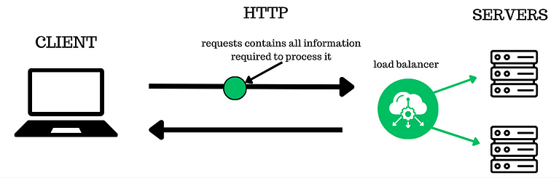
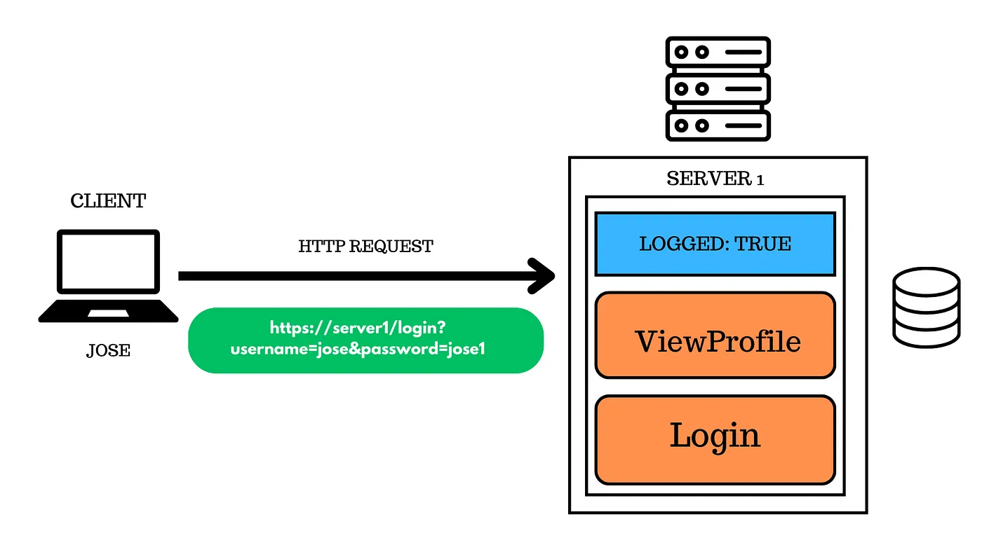
Statelessness!
یکی از ویژگی‌های پروتکل Http : Stateless
از اطلاعات درخواست‌های قبلی بی اطلاع است!
چالش جدی در نگهداشت اطلاعات کاربران در گذر زمان
کدام یک از کاربران درحال حاضر احراز هویت شده اند؟
آیا درخواست واصله، از جانب یک کاربر مجاز ارسال شده؟
راهکار : افزودن اطلاعات جانبی به درخواست HTTP
این موضوع چه مشکلاتی را می‌تواند به همراه داشته باشد؟

Slide 5
چگونگی نگهداشت اطلاعات درخواست‌های قبلی
یک مثال واقعی : فرض کنید که در یک مطب پزشک، اطلاعات مراجعات قبلی بیماران در قالب پرونده ایشان ذخیره می‌شود و هر پرونده، شماره دارد. سه روش برای ذخیره‌سازی چیشنهاد می‌شود :
اول – پرونده در دست بیمار باشد و هر مرتبه و در هر مراجعه باید آن را به همراه بیاورد.
مشابه با ارسال و دریافت در کوکی.
دوم – پرونده در مطب باشد و بیمار با هر بار مراجعه، باید شماره پرونده خود را اطلاع دهد تا بازیابی شود!
مشابه با نگهداری یک شناسه به نشست (سوابق قبلی) و دریافت آن در کوکی

Slide 6
نشست (Session)
یک نشست شامل تمامی اطلاعاتی است که کاربر در جریان تعامل با سرور آن را نگه می‌دارد.
برای برقراری پیوستگی در جریان تعامل با سرور.
تا زمانی که نشست معتبر باشد، کاربر نیز امکان تعامل با سیستم را دارد.
اما چگونه آن را می‌توان نگه داشت؟
راهکار خیلی ساده – آن را به سمت کاربر ارسال کرد و سپس دریافت نمود!

Slide 7
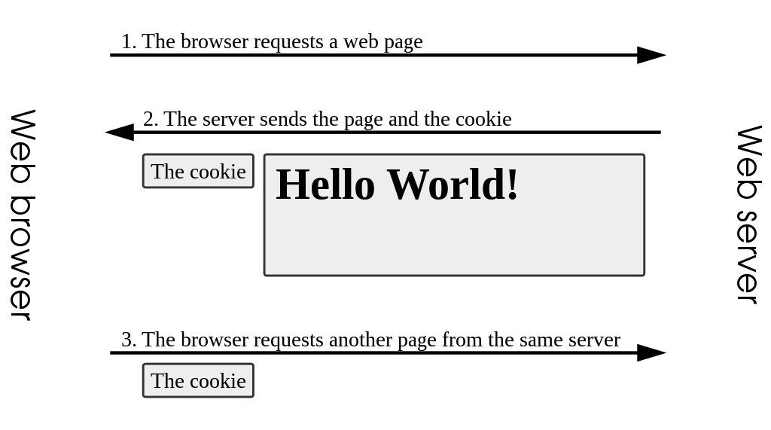
ارسال و دریافت اطلاعات با Cookie
ساده‌ترین روش ممکن برای ارسال و دریافت اطلاعات، قرار دادن آن در بخشی از پروتکل Http است که آن را Cookie می‌نامیم (مبتنی بر Key-Value) است.
اما آیا قرار دادن تمامی اطلاعات (اطلاعات نشست) در کوکی کار درستی است؟
خیر – به طور کامل قابلیت شنود دارد.

Slide 8
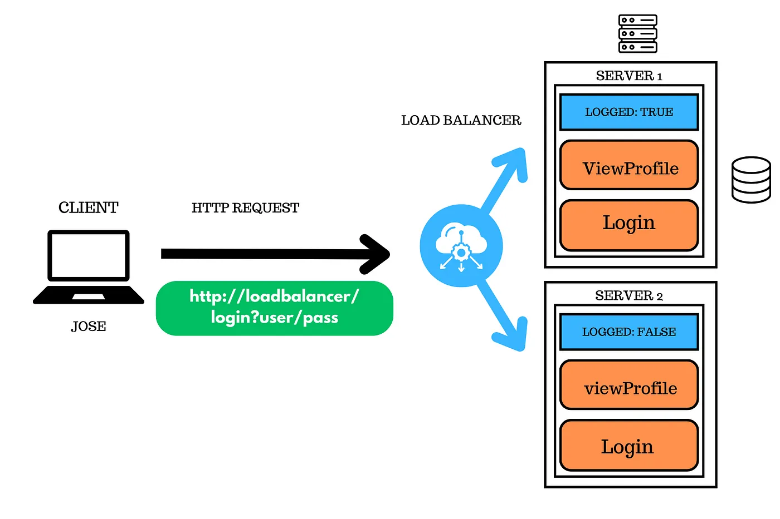
چالش ذخیره و بازیابی اطلاعات نشسست‌ها
ذخیره‌ی اطلاعات نشست‌ها علاوه بر چالش‌های امنیتی ، مستلزم مصرف منابع بسیاری است!
نشست‌های منقضی باید از حافظه‌ی سمت سرور پاک شوند.
محل ذخیره‌سازی نشست :
راهکار اول – کل آن در کوکی ذخیره شود!
راهکار دوم – در سمت سرور و در حافظه‌ی اصلی ذخیره شود!
بازهم چالش جابجایی رخ می‌دهد!
https://medium.com/@martinezmendietagerman/scaling-web-apps-stateful-vs-stateless-87ce157b8dcf

Slide 9
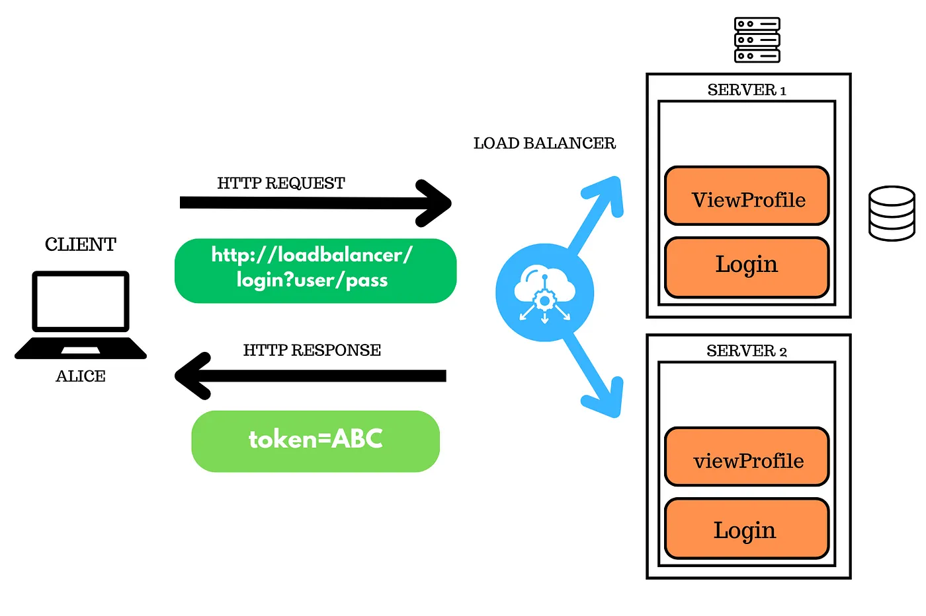
راهکار پذیرفته شده
https://medium.com/@martinezmendietagerman/scaling-web-apps-stateful-vs-stateless-87ce157b8dcf
ذخیره‌ی نشست‌ها در سمت سرور و در یک پایگاه داده‌ی سریع (Redis, Hazlecast و...)
ارسال و دریافت اطلاعات در قالب رد و بدل کردن شناسه‌ی نشست.
حذف نشست‌های منقضی شده از سمت سرور.

Slide 10
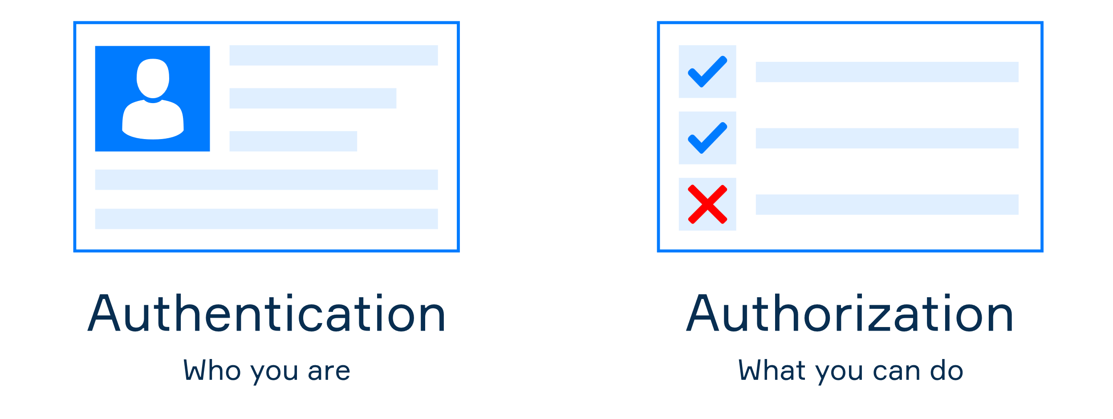
Authentication vs Authorization
مفهوم Authentication : چه کسی می‌تواند از سیستم استفاده کند؟
مفهوم Authorization : هر یک از کاربران سیستم، از چه بخش‌هایی از آن می‌توانند استفاده کنند؟

Slide 11
برقراری امنیت در برنامه

Slide 12
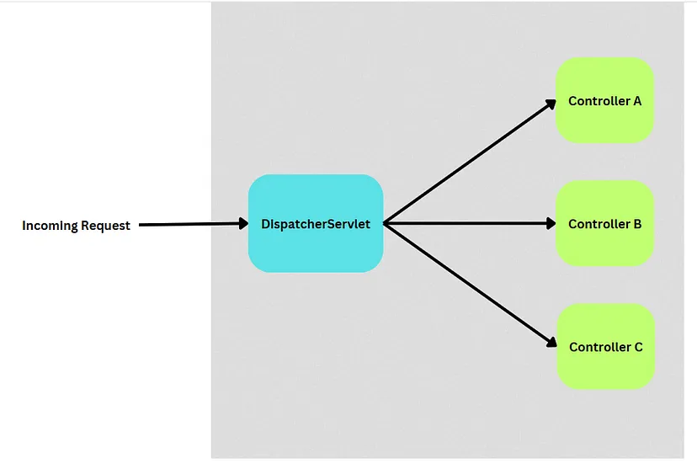
مکانیزم بدون امنیت!
در حالتی که هیچ مکانیزم امنیتی بر روی برنامه برقرار نباشد، تمامی آدرس‌ها در دسترس بوده و برای همه‌ی کاربران قابل استفاده هستند.
تمامی کنترلرها در دسترس هستند!

Slide 13
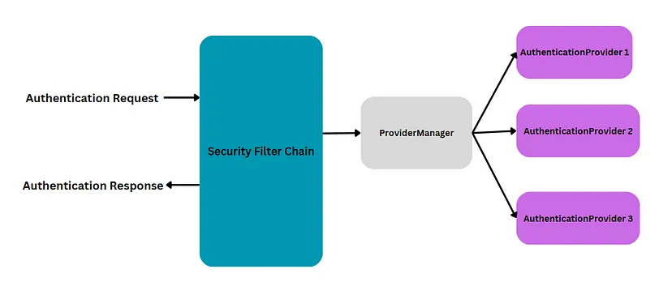
چگونگی برقراری امنیت در Spring Security
برای احراز هویت یک کاربر در یک برنامه‌ی Spring Boot ، مکانیزم‌های مختلفی وجود دارد که یکی از بدیهی ترین آن‌ها، دریافت نام کاربری و رمز عبور و تخصیص یک توکن به کاربر است.
دریافت درخواست
فیلتر درخواست
احراز هویت کاربر با یکی از روش‌های ممکن.
قرار دادن اطلاعات کاربر احراز شده در Security Context .
https://medium.com/@aprayush20/understanding-spring-security-authentication-flow-f9bb545bd77

Slide 14
مکانیزم و معماری Spring Security

Slide 15
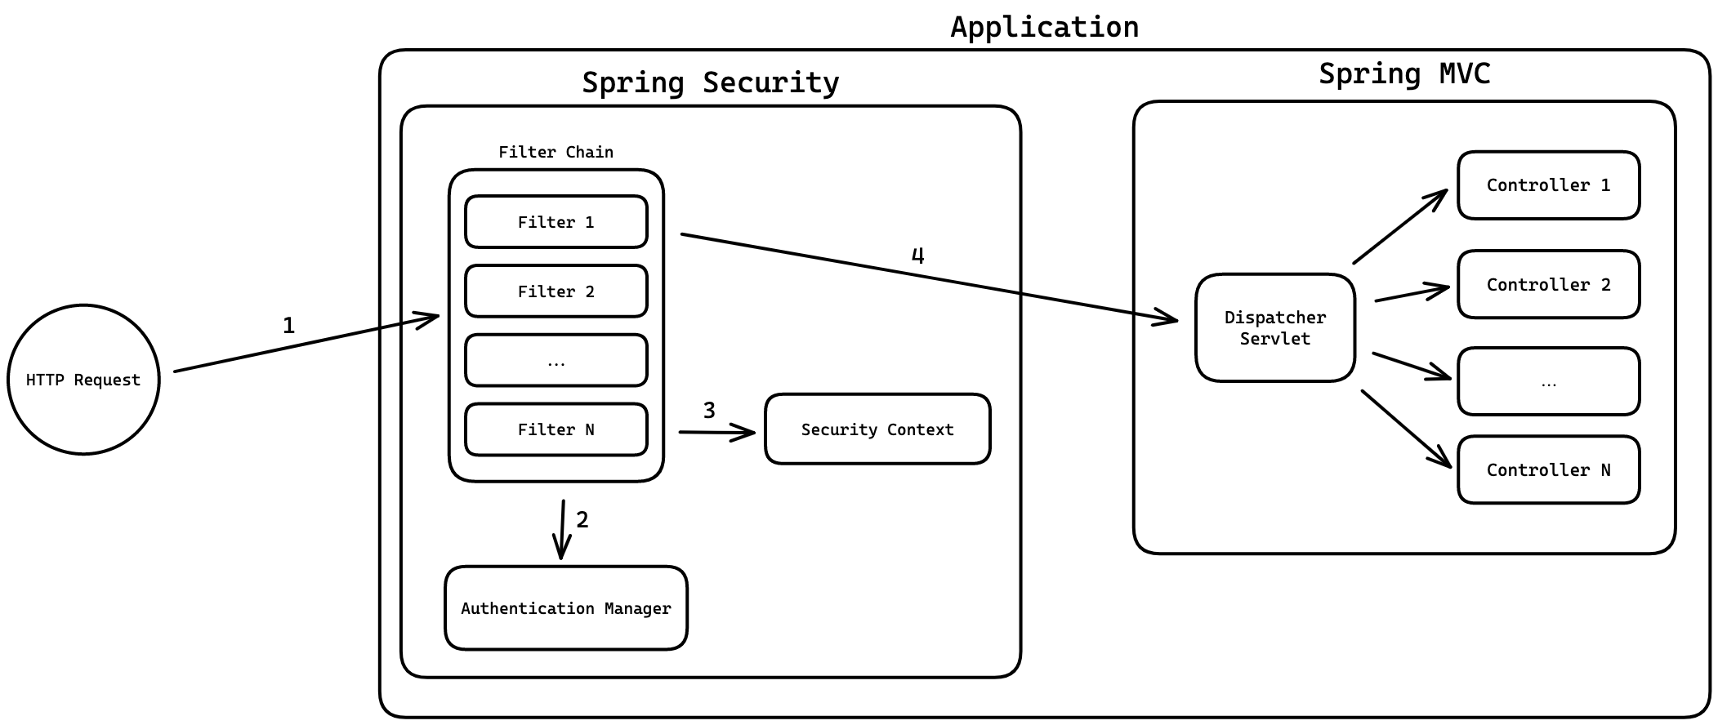
روند (کلی) احراز هویت یک درخواست
دریافت درخواست Http
استفاده از برنامه
Controllers
فیلتر درخواست
بررسی دسترسی
اعطای دسترسی
https://hyperskill.org/learn/step/27770

Slide 16
فیلتر درخواست‌های ورودی
درخواست ورودی پس با گذشت از فیلترهای امنیتی، از نظر مجوزهای دسترسی بررسی می‌شود.
فیلترها دارای ترتیب هستند.
پس از بررسی فیلترها، درخواست به Authentication Manager منتقل می‌شود.
Controllers
https://hyperskill.org/learn/step/27770

Slide 17
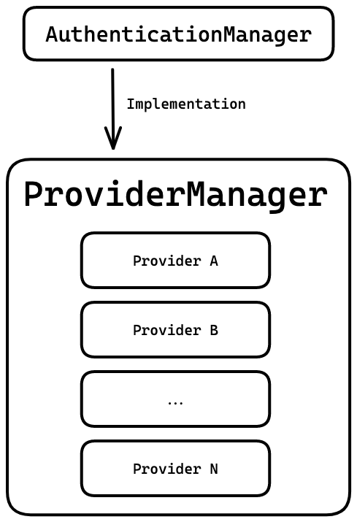
روش‌های احراز هویت با Authentication Manager
روش‌های مختلفی با استفاده از واسط Authentication Manager پیاده‌سازی شده‌است.
پیاده‌سازی پیش فرض : Provider Managerشامل روش‌های ممکن برای احراز هویت است.
Controllers
https://hyperskill.org/learn/step/27770

Slide 18
روش‌های احراز هویت با Authentication Manager
روش‌های مختلفی با استفاده از واسط Authentication Manager پیاده‌سازی شده‌است.
پیاده‌سازی پیش فرض : Provider Managerشامل روش‌های ممکن برای احراز هویت است.
روش‌های مختلف احراز هویت را پیاده‌سازی کرده‌است:
با استفاده از Dao Authentication Provider
با استفاده از Jaas Authentication Provider
با استفاده از Open Id
با استفاده از OAuth2
استخراج اطلاعات کاربری از روی حافظه
User Details Service
https://hyperskill.org/learn/step/27770

Slide 19
احراز هویت و قرارگیری اطلاعات کاربر در Security Context
محل قرارگیری اطلاعات کاربران احراز هویت شده در Spring Security Context است.
پس از احراز هویت کاربران، اطلاعات ایشان در قالب یک شی از نوع User Details در Spring Security Context قرار می‌گیرد.
در نهایت کاربر احراز هویت شده می‌تواند بر اساس مجوزها از برنامه استفاده کند.
Controllers

Slide 20
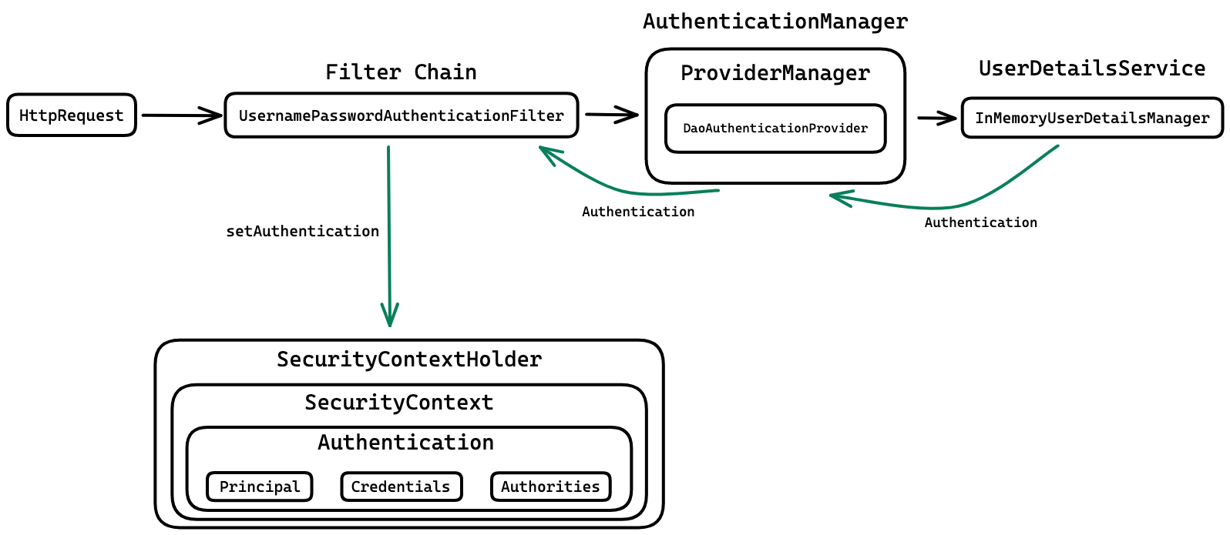
جمع بندی : یک نمونه سناریو از Spring Security

Slide 21


جمع بندی : یک نمونه سناریو از Spring Security

Slide 22
نصب و به کارگیری Spring Security

Slide 23
آماده‌سازی Spring Security
برای آن که بتوان از Spring Security استفاده نمود، باید maven Dependency آن را اضافه کرد. در این صورت یک کاربر با نام کاربری پیش فرض user و رمز عبور پیش فرض ساخته میشه.
در این صورت تمامی مسیرها بسته می‌شود!
چه باید کرد؟
تغییر فیلترها
تنظیم سرویس User Details Service
<dependency>
<groupId>org.springframework.boot</groupId>
<artifactId>spring-boot-starter-security</artifactId>
</dependency>

Slide 24
پیکره‌بندی اولیه
برای آن که تنظیمات پیشفرض Spring Security غیر فعال شود، لازم است که یک کلاس پیکره بندی تعریف شود و ضمن تعریف Beanهای مورد نیاز برای ساخت User Details ، یک Bean برای رمزنگاری نیز تعریف شود.
@Configuration @EnableWebSecurity public class SecurityConfig { @Bean public PasswordEncoder passwordEncoder() { return new BCryptPasswordEncoder(); } }

Slide 25
پیکره بندی User Details Service
@Configuration @EnableWebSecurity public class SecurityConfig{ @Bean public UserDetailsService users() { UserDetails user = User.builder() .username("ali") .password(passwordEncoder().encode("123")) .roles("USER") .build(); UserDetails admin = User.builder() .username("admin") .password(passwordEncoder().encode("123")) .roles("USER", "ADMIN") .build(); return new InMemoryUserDetailsManager(user, admin); } @Bean public PasswordEncoder passwordEncoder() { return new BCryptPasswordEncoder(); } }
پیکره‌بندی را باید تغییر داد!
اولین راهکاری که به ذهن می‌رسد این هست که کاربرانی را اضافه کنیم تا بتوانیم از طریق ایشان نیز به سیستم وارد شویم!
نیازمند پیکره‌بندی خاص است!
روشی برای بارگزاری کاربران وجود داشته‌باشد.

Slide 26
ساخت User Details از روی اطلاعات پایگاه داده
در روش قبل، اطلاعات کاربری به صورت ثابت و در حافظه‌ی اصلی ساخته می‌شد.
ترجیح بر این است که این اطلاعات بر اساس مشخصات کاربران سیستم (که بر روی پایگاه داده قرار گرفته‌است) تشکیل شود.
بنابراین لازم است که سرویس مخصوص User Details را به گونه‌ای بسازیم که امکان بارگزاری اطلاعات کاربران از پایگاه داده به Security Context مقدور باشد.
دریافت اطلاعات از پایگاه داده

Slide 27
@Service public class SecurityService implements UserDetailsService { @Autowired CustomerRepository customerRepository; @Override public UserDetails loadUserByUsername(String username) throws UsernameNotFoundException { Optional<Customer> customerOptional = customerRepository.findByUsername(username); if(customerOptional.isPresent()){ Customer customer = customerOptional.get(); return User.withUsername(username) .username(customer.getUsername()) .password(customer.getPassword()) .roles("USER").build(); }else{ throw new UsernameNotFoundException("Can not find username with name " + username); } } }
توسعه‌ی سرویس User Details Service و پیاده‌سازی متد load By Username
استخراج کاربر بر اساس username و ساخت User Details از روی آن

Slide 28
توسعه‌ی User Details
اطلاعات کاربران احراز هویت شده در قالب اشیائی از نوع User Details توسط Spring Security Context فهمیده می‌شوند.
اطلاعات محدودی دارد :
User name
Password
Role
برای آن که سایر اطلاعات کاربری نیز به این Object اضافه شود، بایستی متناسب با نیازمندی کلاس User Details توسعه داده شود (extent) و توسط User Details Service به Security Context داده شود.

Slide 29
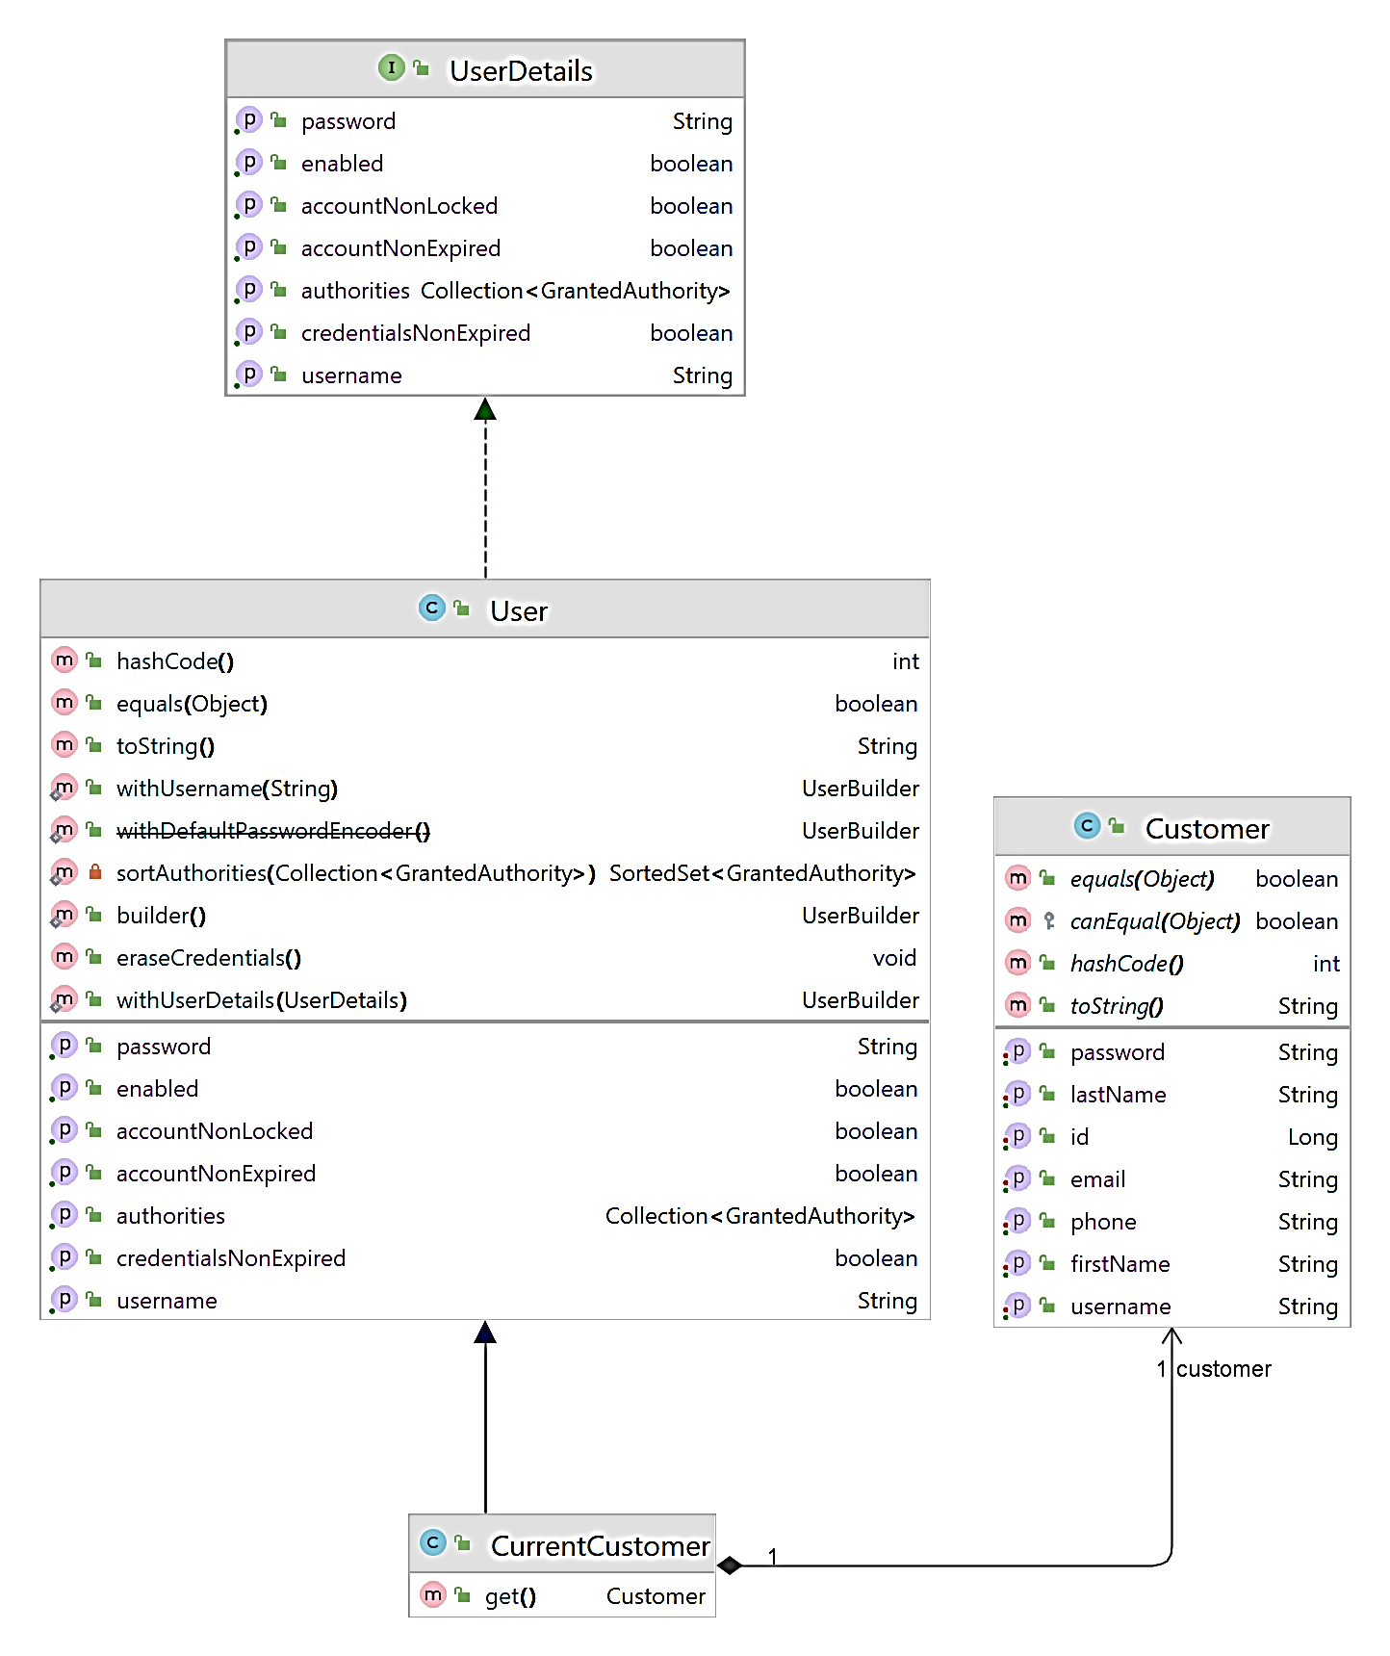
توسعه‌ی User Details
public UserDetails loadUserByUsername(String username) throws UsernameNotFoundException { Optional<Customer> customerOptional = customerRepository.findByUsername(username); if(customerOptional.isPresent()){ Customer customer = customerOptional.get(); return new CurrentCustomer(customer,customer.getUsername()
,customer.getPassw ord(),
AuthorityUtils.createAuthorityList("ROLE_USER")); }else{ throw new UsernameNotFoundException("..."); } }

Slide 30
دسترسی به اطلاعات کاربر احراز شده
پس از قرارگیری اطلاعات کاربر احراز هویت شده در قالب آبجکت Principal در دسترس است.

Slide 31
فیلتر درخواست‌ها

Slide 32
فیلتر درخواست‌ها
هرگونه درخواست دریافت شده توسط برنامه، باید دنباله‌ای از فیلترها را بگذراند تا بتواند هم احراز شود و هم Authorize شود.
مثال :
چه مسیرهایی باز است؟
چه مسیرهایی باید توسط یک نقش خاص مورد استفاده قرار گیرد؟
آیا امکان ورود از طریق فرم ورود مقدور است؟
در صورت ورود (یا خروج) موفقیت آمیز، چه اتفاق دیگری رخ دهد؟

Slide 33
مثالی از فیلتر درخواست‌ها
@Bean public SecurityFilterChain securityFilterChain(HttpSecurity http) throws Exception { http .authorizeRequests() .requestMatchers("/api/auth/**").permitAll() .requestMatchers( "/users/**").authenticated() .anyRequest().authenticated() .and() .formLogin(); return http.build(); }

Slide 34
ساخت یک Endpoint مقدماتی برای ورود و خروج
@PostMapping("/login") public ResponseEntity<Object> login(@RequestBody LoginRequest loginRequest, HttpServletRequest request) { try { Authentication authentication = authenticationManager.authenticate( new UsernamePasswordAuthenticationToken(loginRequest.getUserName(), loginRequest.getPassword())); SecurityContextHolder.getContext().setAuthentication(authentication); return ResponseEntity.ok(request.getSession().getId()); } catch (AuthenticationException e) { return ResponseEntity.status(HttpStatus.UNAUTHORIZED).body("Login failed: " + e.getMessage()); } } @PostMapping("/logout") public ResponseEntity<String> logout(HttpServletRequest request) { request.getSession().invalidate(); return ResponseEntity.ok("Logout successful"); }

Slide 35
آشنایی با JWT

Slide 36
تا الان ...
تا اینجا با ساختن یک مکانیزم مقدماتی برای احراز هویت و کنترل دسترسی آشنا شدیم.
برای ورود و خروج، از صفحه‌ی لاگین پیش فرض استفاده کردیم.
سوال : اگر بخواهیم با هر کلاینتی، نظیر وب، موبایل و.... بتوانیم از سیستم استفاده کنیم، این روش کار آمد است؟
در بسیاری از مواقع خیر! چون در خیلی از این ابزارها استفاده از cookie به راحتی ممکن است مقدور نباشد.
همچنین با جدا شدن کلاینت از سرور، ممکن است چالش‌های امنیتی جدید، نظیر مدیریت CORS برای ما دشوار باشد.

Slide 37
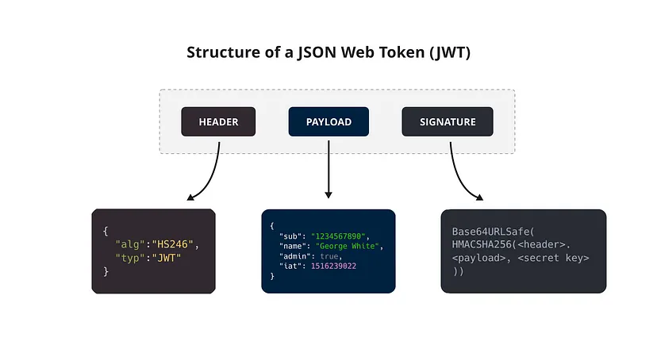
احراز هویت و کنترل دسترسی با JWT
منظور از JWT ، خلاصه شده‌ی Java Web Token است.
یک روش احراز هویت نسبتا امن تر و مستقل از نوع کلاینت است.
روش تامین امنیت : اطلاعات درخواست در مبدا رمزگذاری شده و در مقصد رمزگشایی می‌شود.

Slide 38
اجزای یک توکن JWT
بخش Header
نوع توکن – JWT
الگویتم رمز نگاری
بخش Payload
اطلاعاتی در خصوص درخواست‌دهنده.
بخش Signature
اطلاعاتی که با استفاده از آن‌ها می‌توان مطمئن شد که توکن در میانه‌ی مسیر تغییر نکرده‌است.

Slide 39
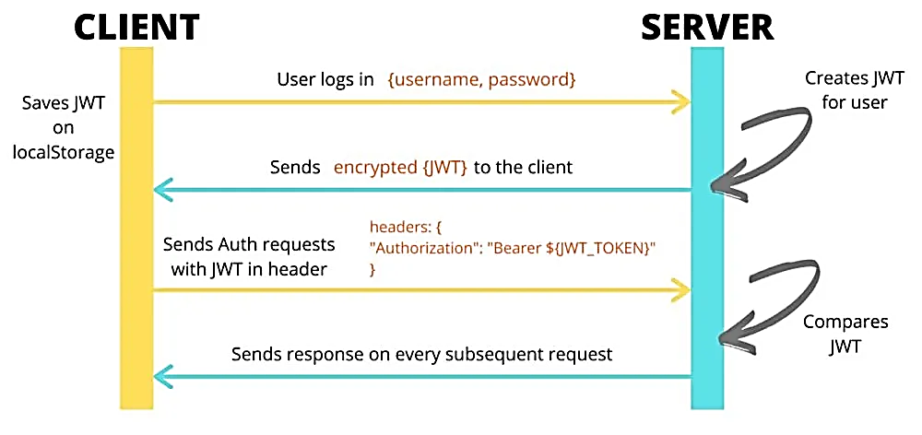
مراحل به کارگیری JWT
درخواست احراز هویت
تولید توکن و رمزنگاری آن
ارسال توکن به کلاینت
رد و بدل کردن توکن در جریات تعاملات بعدی.
درخواست کاربر در صورتی اجرا می‌شود که توکن در HTTP Header و به صورت صحیح موجود باشد.

Slide 40
پیاده‌سازی JWT در Spring Boot

Slide 41
Dependencies
<dependency> <groupId>io.jsonwebtoken</groupId> <artifactId>jjwt</artifactId> <version>0.9.1</version> <!-- Check for the latest version --> </dependency>
در ابتدا لازم است که تعدادی Dependency جدید نصب کنید.
<dependency> <groupId>javax.xml.bind</groupId> <artifactId>jaxb-api</artifactId> <version>2.3.1</version> </dependency> <dependency> <groupId>org.glassfish.jaxb</groupId> <artifactId>jaxb-runtime</artifactId> <version>2.3.1</version> </dependency>
<dependency> <groupId>io.jsonwebtoken</groupId> <artifactId>jjwt-api</artifactId> <version>0.11.5</version> </dependency> <dependency> <groupId>io.jsonwebtoken</groupId> <artifactId>jjwt-jackson</artifactId> <version>0.11.5</version> </dependency>

Slide 42
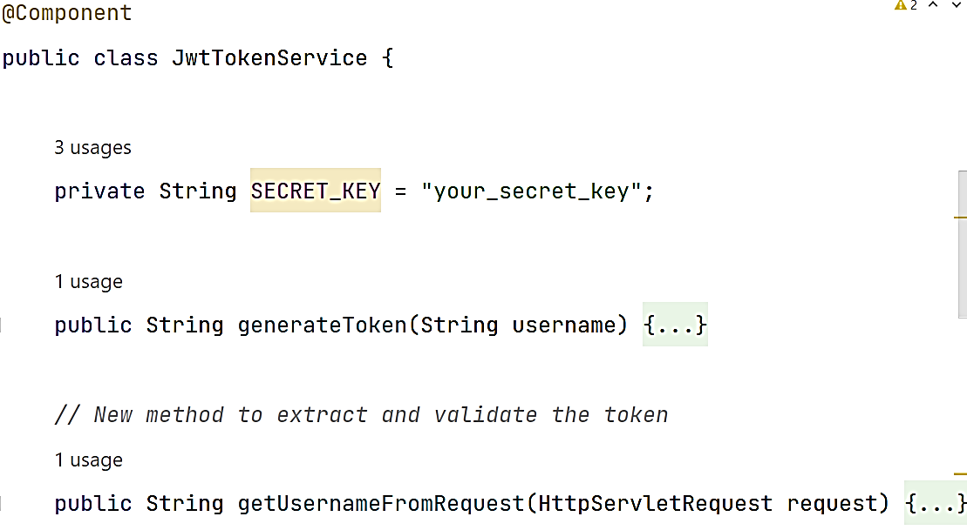
سرویس تولید توکن JWT
برای تولید توکن و نیز برای لود کردن کاربر متناظر با هر توکن، نیازمند سرویس هستیم!
تولید توکن
نگاشت توکن
اعتبارسنجی توکن

Slide 43
به کارگیری سرویس JWT برای ساخت توکن
برای این منظور، کنترلر مربوطه به این شکل تغییر می‌کند :
@PostMapping("/login") public ResponseEntity<String> login(@RequestBody LoginRequest loginRequest, HttpServletRequest request) { try { Authentication authentication = authenticationManager.authenticate( new UsernamePasswordAuthenticationToken(loginRequest.getUserName(), loginRequest.getPassword())); SecurityContextHolder.getContext().setAuthentication(authentication); //return ResponseEntity.ok(request.getSession().getId()); String token ="Bearer " + jwtTokenService.generateToken(loginRequest.getUserName()); System.out.println(token); return ResponseEntity.ok().header(HttpHeaders.AUTHORIZATION, token).header(HttpHeaders.ACCESS_CONTROL_EXPOSE_HEADERS, "Authorization").build(); } catch (AuthenticationException e) { return ResponseEntity.status(HttpStatus.UNAUTHORIZED).body("Login failed: " + e.getMessage()); } }

Slide 44
فیلتر جدید !
همان طور که مشاهده شد، اقسام مختلفی از فیلترها وجود دارند که می‌توان آن‌ها را در Security Config گردآوری کرده و بهم وصل کرد.
شما می‌توانید بسته به نیازتان، فیلتر جدیدی را بسازید و سپس در Security Config از آن استفاده کنید.
یک فیلتر می‌تواند در مواقع مختلفی صدا زده شود : زمان فراخوانی سرولت، پس از فراخوانی سرولت و....
ارزیابی توکن بایستی پس از هر درخواست اجرا شود و در نتیجه به فیلتر نیاز داریم!
https://www.baeldung.com/spring-onceperrequestfilter

Slide 45
فیلتر عمومی OncePerRequestFilter
این یک فیلتر انتزاعی است که دارای متدهای مختلفی است که می‌توانید آن را پیاده سازی کنید.
چه موقع فراخوانی میشه؟
پس از ارسال درخواست HTTP و دریافت آن ، این فیلتر اعمال می‌شود.
public class SimpleFilter extends OncePerRequestFilter { @Override protected void doFilterInternal(HttpServletRequest request, HttpServletResponse response, FilterChain filterChain) throws ServletException, IOException { //Other Code filterChain.doFilter(request,response); } }

Slide 46
فیلتر مجدد هر درخواست
protected void doFilterInternal(HttpServletRequest request, HttpServletResponse response, FilterChain filterChain) throws ServletException, IOException { //Step 1 - get Authorization Header String jwtToken = request.getHeader(HttpHeaders.AUTHORIZATION); if(jwtToken!=null){ //Step 2 - get Authenticated User String username = jwtTokenService.getUsernameFromRequest(request); //Step 3 - Setup Current User UserDetails customer = securityService.loadUserByUsername(username); //Step 4 Authenticate Authentication authentication = new UsernamePasswordAuthenticationToken(customer, null,customer.getAuthorities()); SecurityContextHolder.getContext() .setAuthentication(authentication); System.out.println(SecurityContextHolder.getContext().getAuthentication()); } //Step 5 - filter filterChain.doFilter(request,response); }
استخراج Header مربوط به توکن
دریافت کاربر متناظر با توکن
استخراج کاربر
احراز هویت کاربر
فراخوانی فیلتر بعدی

Slide 47
کنترل دسترسی در سطح متد

Slide 48
کنترل دسترسی (Authorization)
@Configuration @EnableWebSecurity @EnableGlobalMethodSecurity(prePostEnabled = true) public class SecurityConfig {
// other configurations
{
تا کنون آموختیم که یکی از روش‌های اساسی برای کنترل سطح دسترسی استفاده از Security Filter Chain است.
اگرچه این روش منجر به حفاظت Endpoint های برنامه می‌شود، اما سطح دسترسی را در موقع فراخوانی توابع برنامه بررسی نمی‌کند.
برای آن که بتوان کنترل دسترسی را در سطح متدها برقرار کرد، بایستی در کلاس پیکره بندی امنیت، method Security را فعال کنیم.

Slide 49
احراز هویت با Auth2.0

Slide 50
فرآیند احراز هویت
احراز هویت (Authentication): برنامه‌ی شخص ثالث (مثلاً اپلیکیشن ما) با ارسال درخواست برای دسترسی به منابع محافظت‌شده، فرآیند احراز هویت را آغاز می‌کند.
اجازه‌ی دسترسی (Authorization): مالک منبع (کاربر) اجازه‌ی دسترسی به منابع خود را صادر می‌کند، که معمولاً از طریق ورود به سیستم انجام می‌شود.
ارسال کد مجوز: سرور مجوز (Authorization Server) کاربر را تأیید می‌کند و او را با یک کد مجوز (authorization code) به سمت کلاینت (اپلیکیشن ما) هدایت می‌کند.

Slide 51
فرآیند احراز هویت
دریافت توکن دسترسی: کلاینت با استفاده از کد مجوز، از سرور مجوز درخواست یک توکن دسترسی (access token) می‌کند. قالب این توکن در استاندارد مشخص نشده، اما معمولاً از JWT (JSON Web Token) استفاده می‌شود.
اعتبارسنجی توکن: سرور مجوز توکن را اعتبارسنجی می‌کند. اگر توکن معتبر باشد، به برنامه‌ی کلاینت اجازه استفاده از آن داده می‌شود.
دسترسی به منابع محافظت‌شده: کلاینت می‌تواند از این توکن برای دسترسی به منابع محافظت‌شده استفاده کند؛ مثلاً با فراخوانی endpointهای یک REST API.

Slide 52
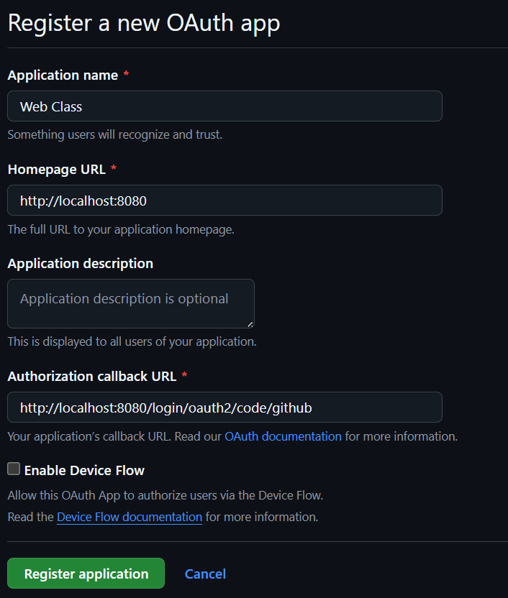
تنظیمات گیت هاب

